Slide 1
У войны не женское лицо
Руководитель: Пирогова О.М.
Notes:
Во времена Великой Отечественной войны нашей школы еще не существовало, и Ветераны в ней, к сожалению, не работали. Но в нашей школе есть музей воинской славы, о котором мы хотим Вам рассказать.
Наш музей начали по крупицам собирать в 1998 году, а открыл свои двери он уже в 2002. Основателем нашего школьного музея является Гвоздикова Валентина Павловна. В нем работают учителя истории и, конечно же, ученики школы. Руководителем является Пирогова О.М.
И, так как основателем музея была женщина, мы в нашей виртуальной экскурсии хотели бы рассказать о нелегкой женской доле во времена Великой Отечественной войны.
Экспозицию открывает знаменитый плакат «Родина-мать зовет!»

Slide 2
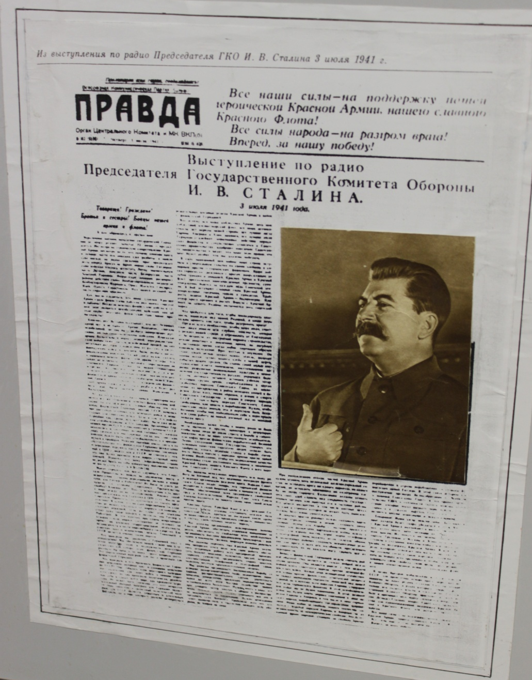
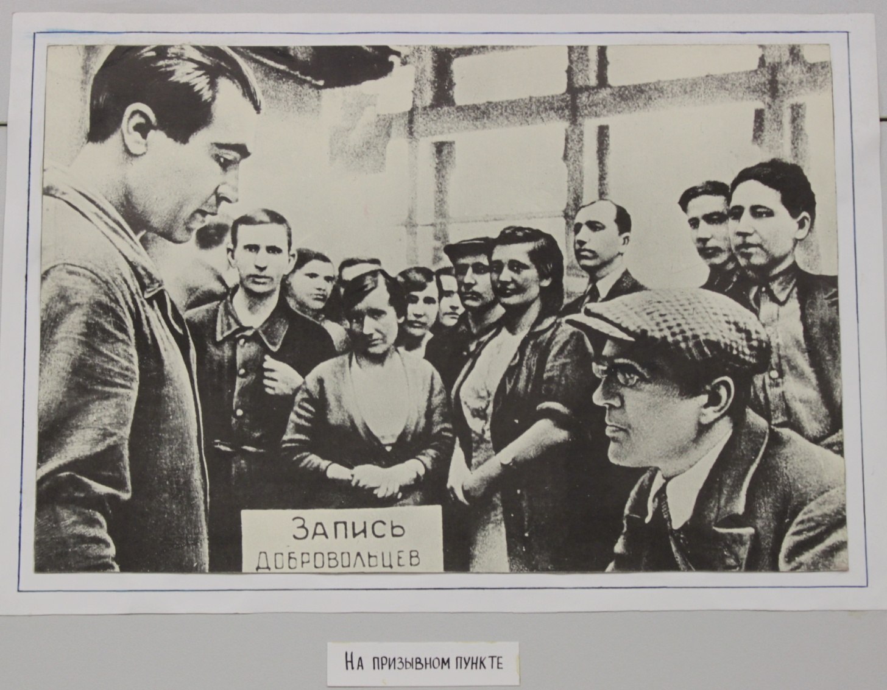
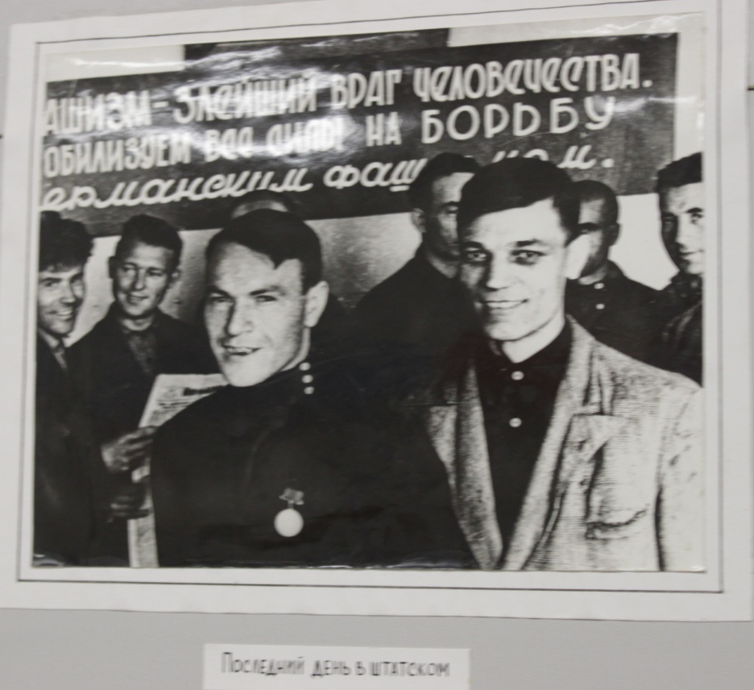
22 июня, ровно в четыре утра…
Notes:
На следующем стенде представлено то, как встретили войну обычные советские граждане. Только 22 июня и только в Горьковской области в военкоматах было принято более 200,000 заявлений с просьбой о зачислении в действующую армию. И среди добровольцев было немало женщин.

Slide 3
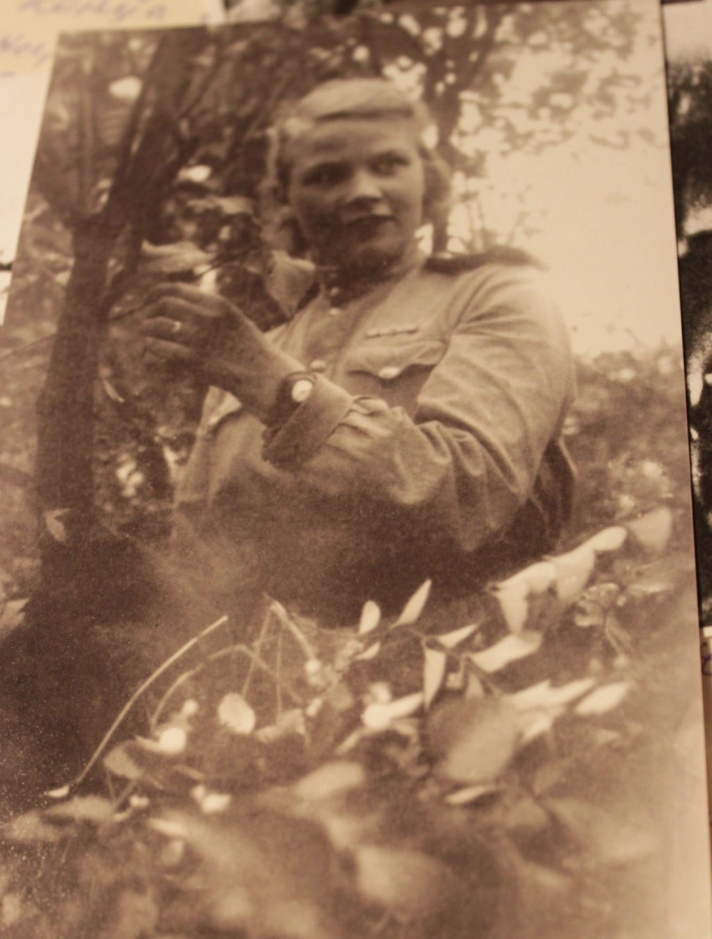
Надеждa Андреевнa Науменко (Сдобняковa) 1920г.р
Notes:
Далее – в лицах – мы бы хотели рассказать о подвигах женщин в Великой Отечественной войне (все фотографии и материалы взяты из школьного музея Боевой славы и переданы родственниками ветеранов или ими самими).
Здесь вы видите фото Надежды Андреевны Науменко. Она была радисткой, передавала сигналы с помощью аппарата «Бодо». Воевала под Сталинградом. Была награждена медалями:
* «За боевые заслуги»,
* «За оборону Сталинграда»
* «За победу над Германией в Великой Отечественной войне»
* Медалью имени маршала Жукова
* Орденом «Отечественной войны II степени»

Slide 4
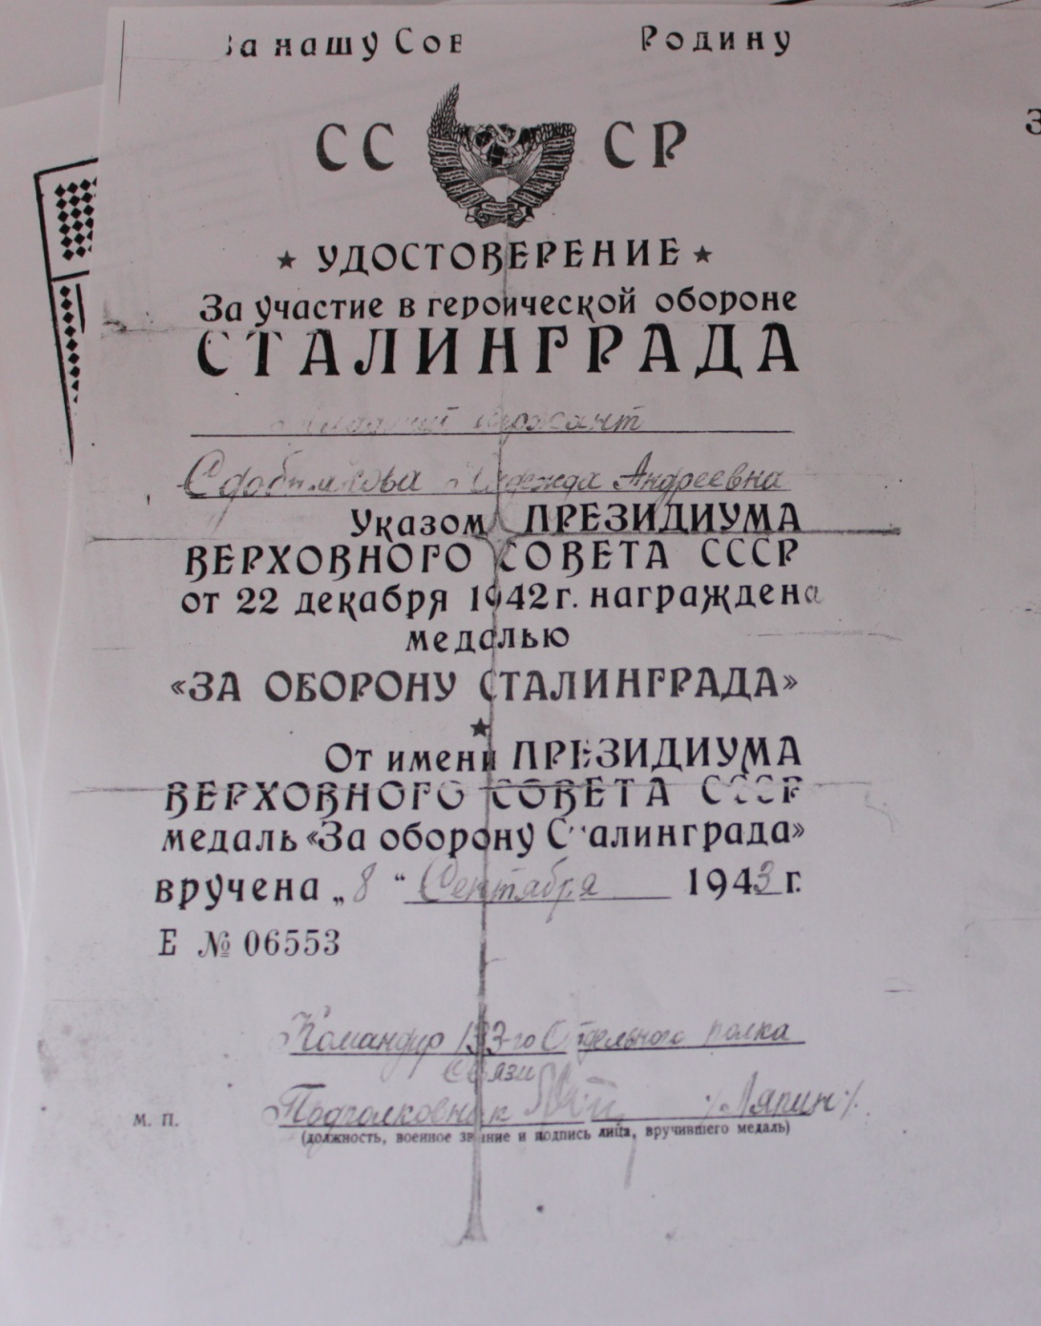
Удостоверение
За участие
в героической обороне
СТАЛИНГРАДА
Младшего сержанта
Сдобняковой
Надежды Андреевны

Slide 5
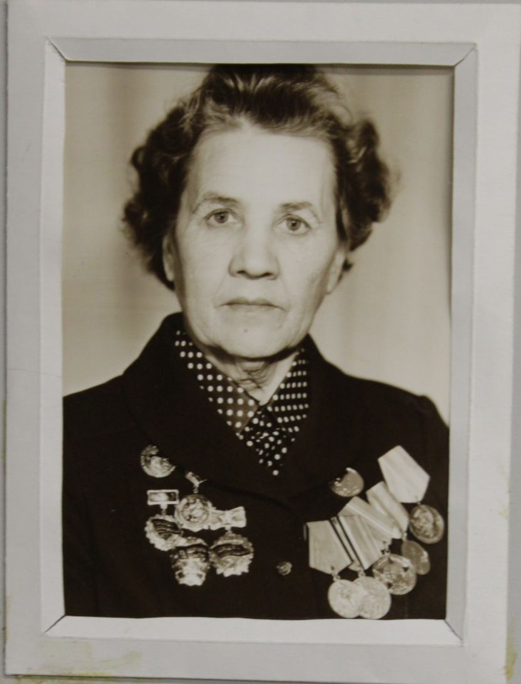
Селифанова Татьяна
Васильевна
1923 г.р.
Рыжова
Александра
Степановна
1926 г.р.
Notes:
В нашем музее можно найти еще много женских фотографии, рассказывающих о женщинах, которые многое сделали для Победы в Великой Отечественной войне.
Селифанова Татьяна Васильевна была пулеметчицей зенитно-пулеметного полка. Воевала на 2-м Прибалтийском фронте.
Рыжова Александра Степановна также добровольцем пошла на фронт. Работала поваром 3 военно-десантной дивизии.

Slide 6
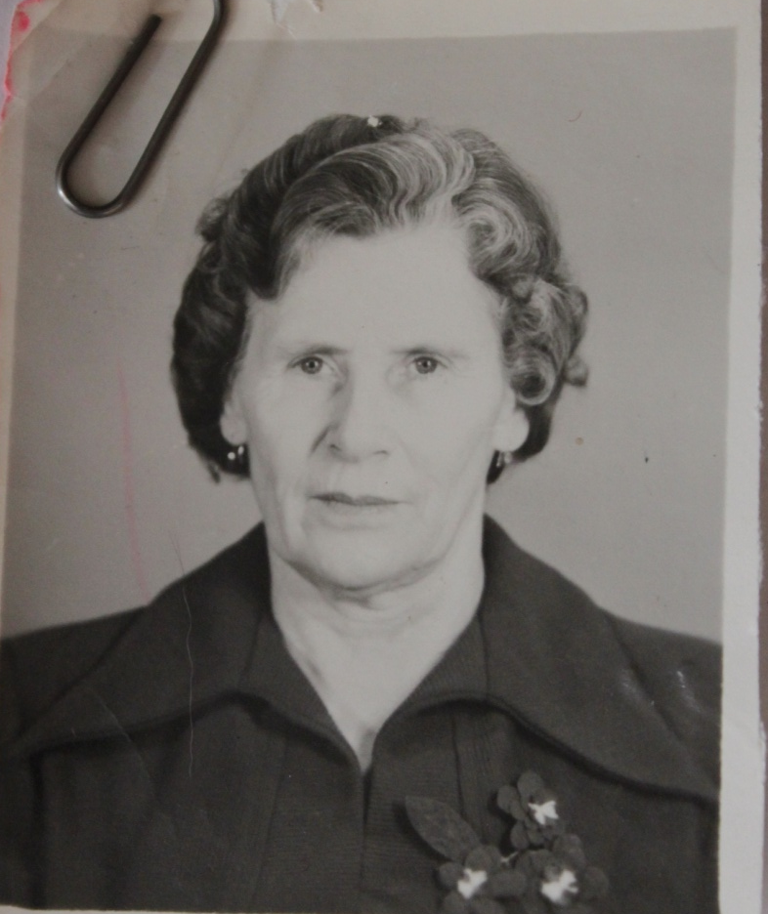
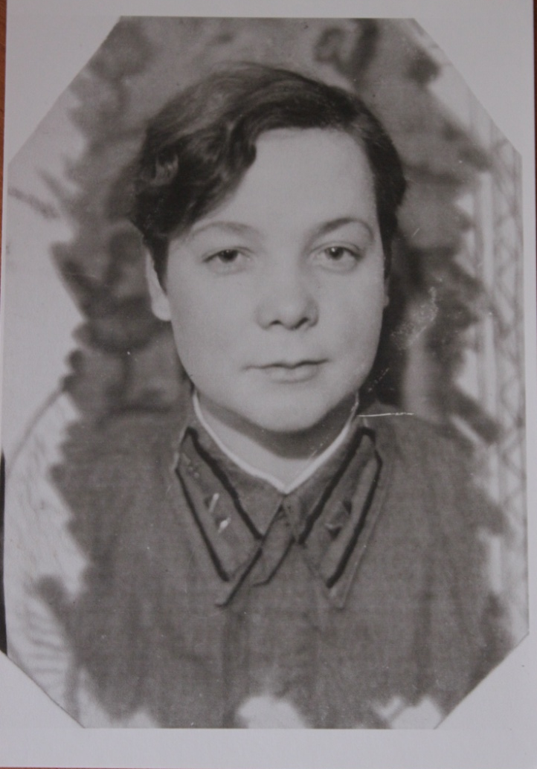
Хебнева
Прасковья Федоровна
1922 г.р.
Панина
Анна Федоровна,
1923 г.р.
Notes:
Хебнева Прасковья Федоровна занималась подготовкой вооружения самолетов перед вылетами на боевые задания.
Панина Анна Федоровна окончила в декабре 1942 г. Вольскую школу младших авиаспециалистов, а в середине 1943 г. была направлена в 303 истребительную авиадивизию, где обслуживала, проверяла работу, ремонтировала радиооборудование на боевых самолетах.

Slide 7
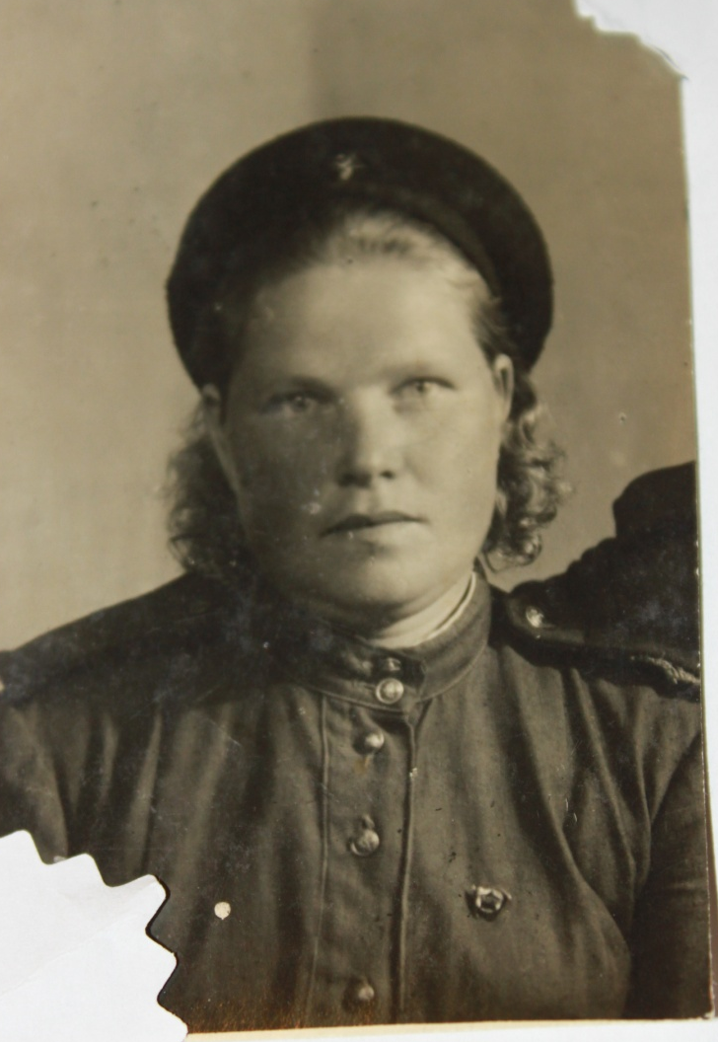
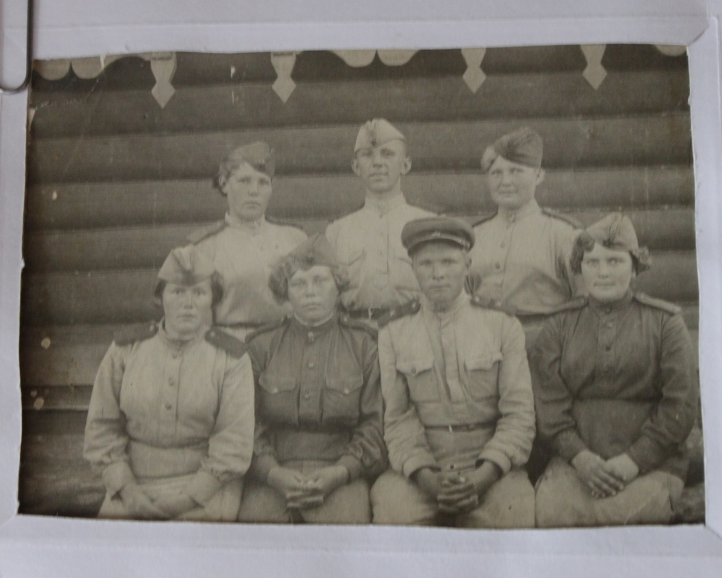
Моисеева
Анна Денисовна 1923 г.р.
с боевыми
товарищами-зенитчиками
Луковкина
Анастасия Федоровна
1922 г.р.
Notes:
Моисеева Анна Денисовна (нижний ряд справа) была зенитчицей 200 отдельного зенитно-артиллерийского дивизиона, второй батареи. Она воевала на 85-мм пушке, которая теперь стоит в Кремле Нижнего Новгорода.
Луковкина Анастасия Федоровна также была зенитчицей, защищала автозавод в Марьиной роще.

Slide 8
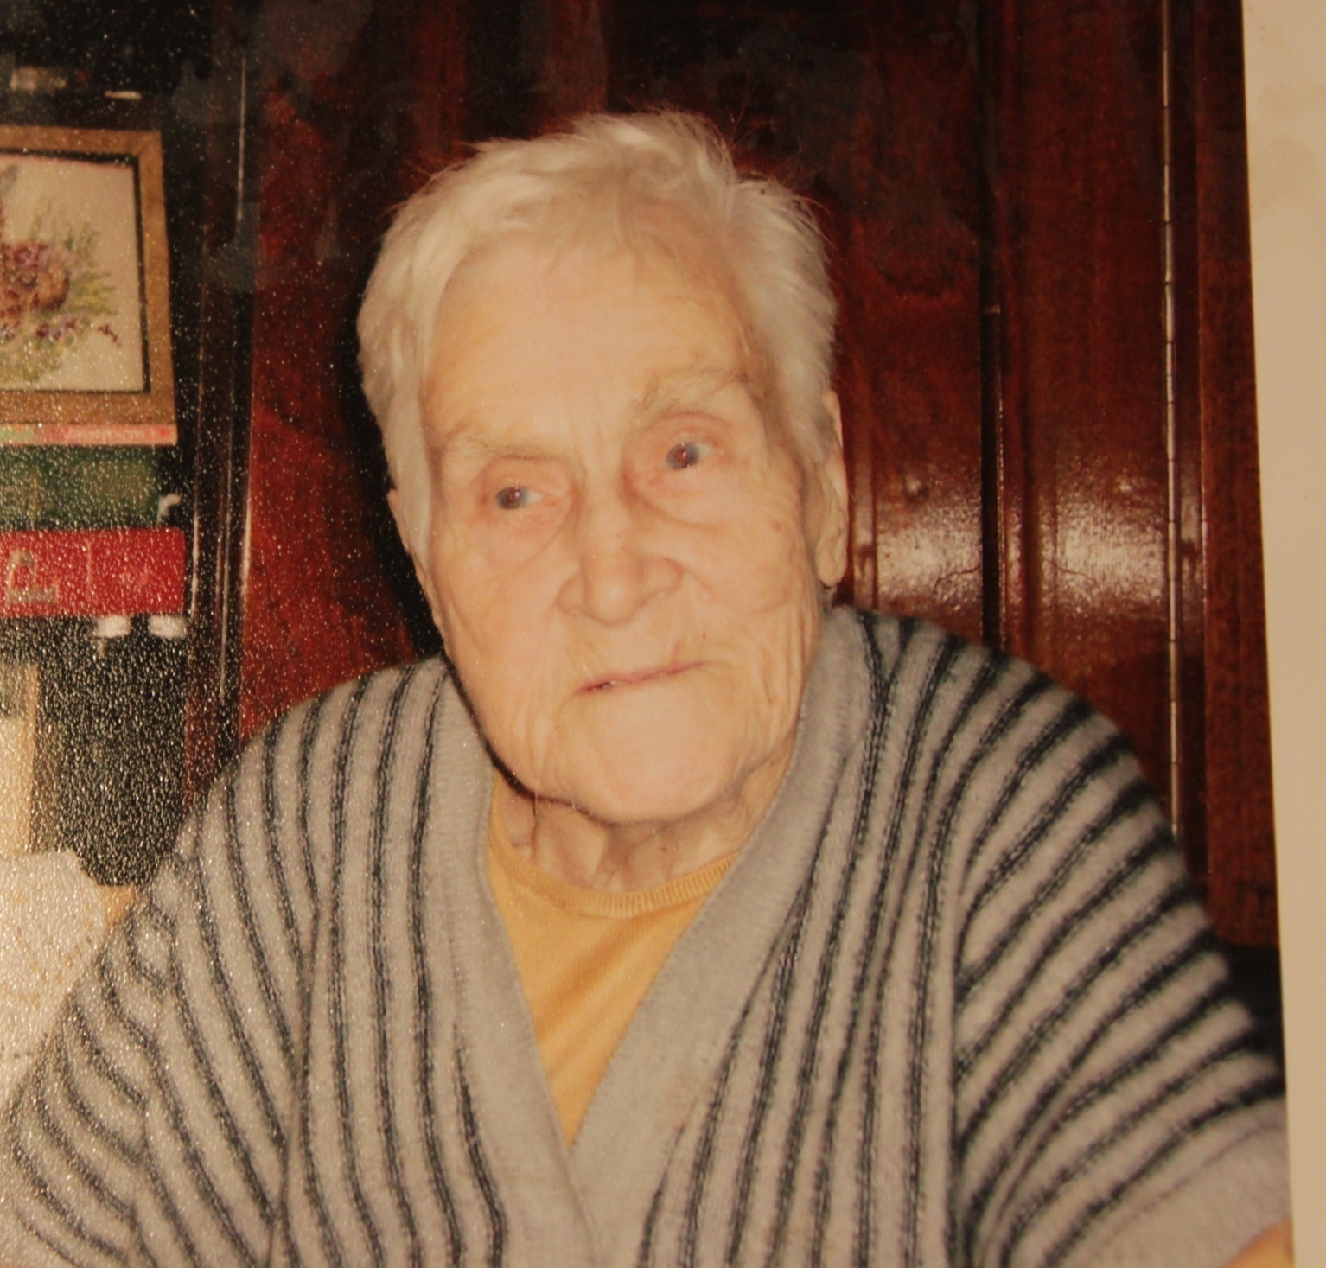
Зотова Таисия Николаевна 1918 г.р.
Notes:
Зотова Таисия Николаевна во время войны была хирургом. Молодой врач Таисия Зотова, недавняя выпускница медицинского института, в действующую Красную армию была призвана в декабре 1941. Долог был путь к победе. С севера – из Карелии, через города Остров, Дно, Ригу, города Германии, через большие и малые реки шел на запад ее медсанбат. Тысячам раненых она спасла жизнь, вернула их в строй.
Войну она закончила в Берлине в 25 медсанбате 23-ей Дновско-Берлинской Армейской Краснознаменной дивизии.
Зотова Таисия Николаевна за время службы была награждена:
1. Орденом «Красная звезда»
2. Орденом Отечественной войны II степени
3. Медалями:
* «За оборону советского заполярья»
* «За взятие Берлина»
* «За освобождение Варшавы»
* «За победу над Германией»

Slide 9
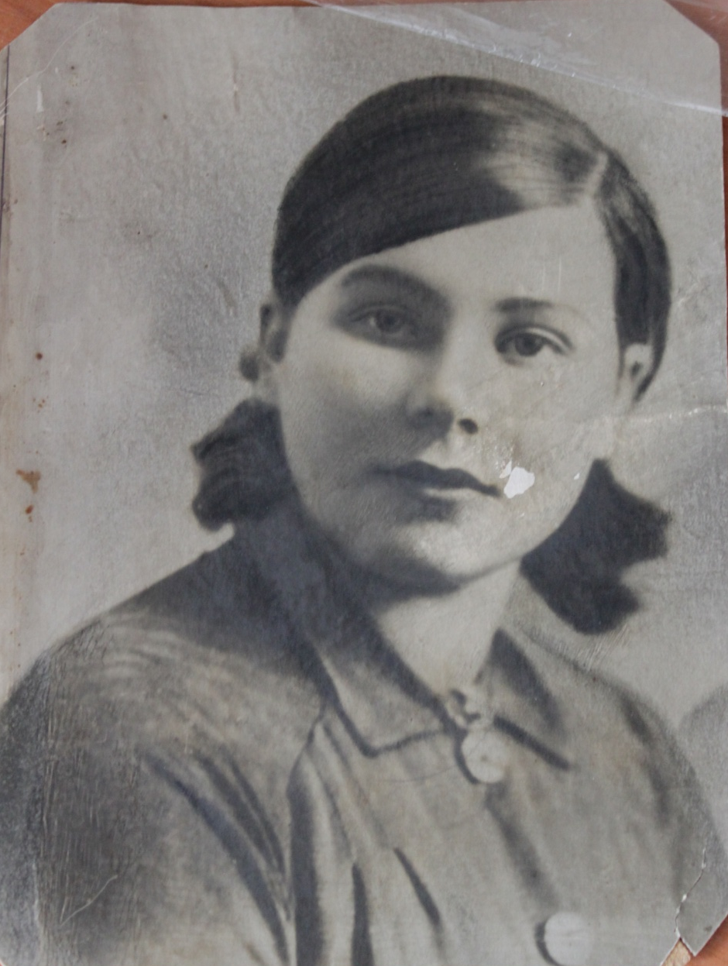
Волкова
Мария Иосифовна
1922 г.р.
Notes:
Волкова М.И. также была врачом во время Великой Отечественной войны.

Slide 10
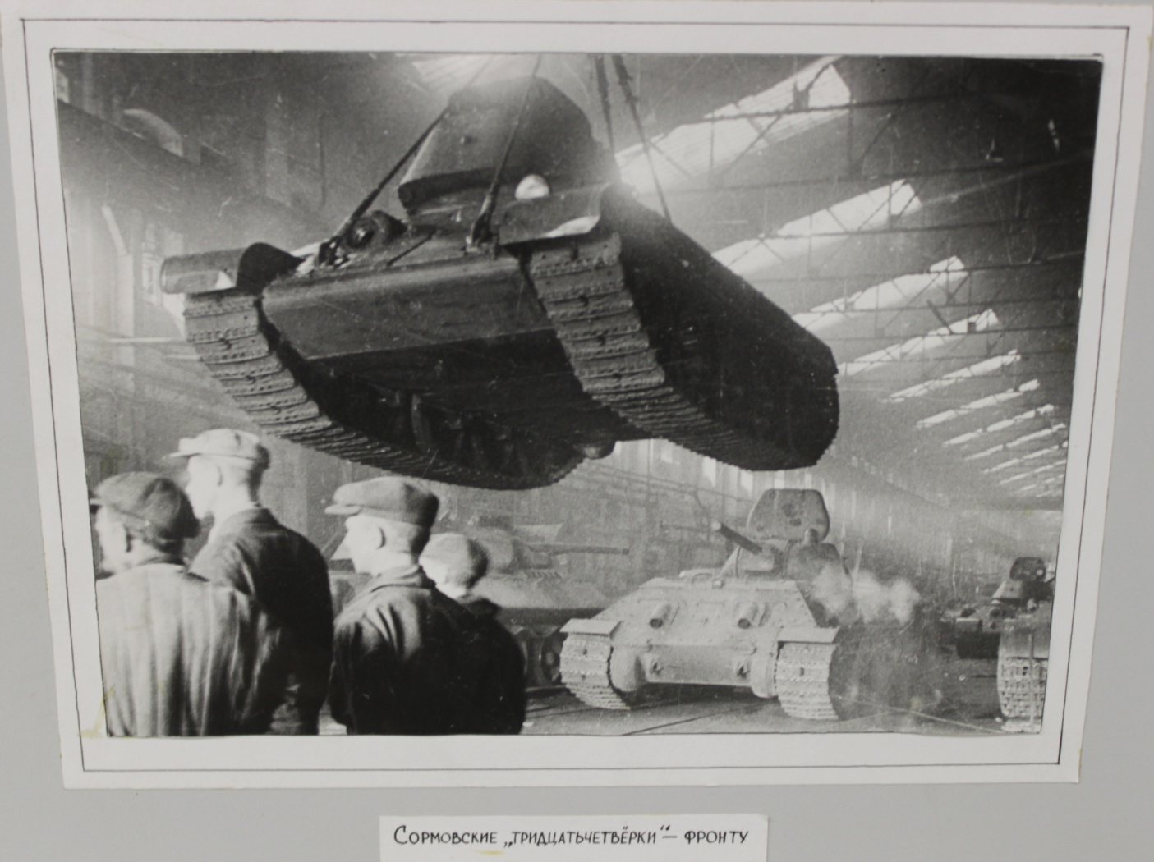
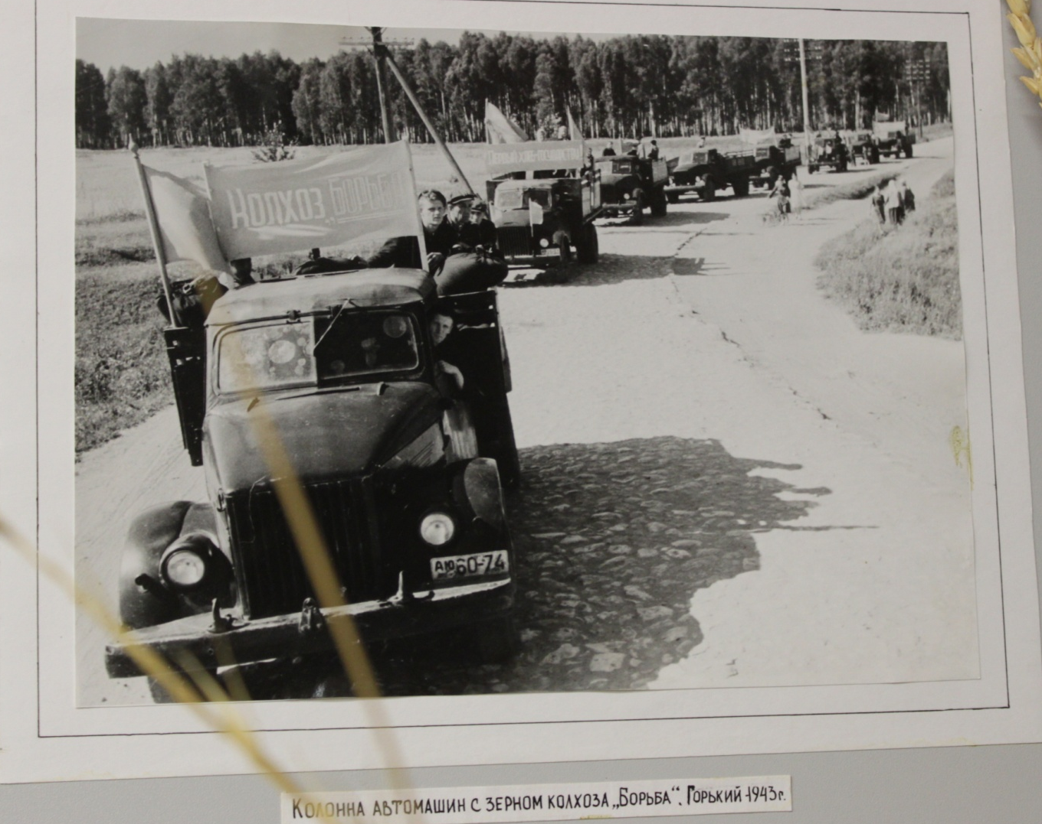
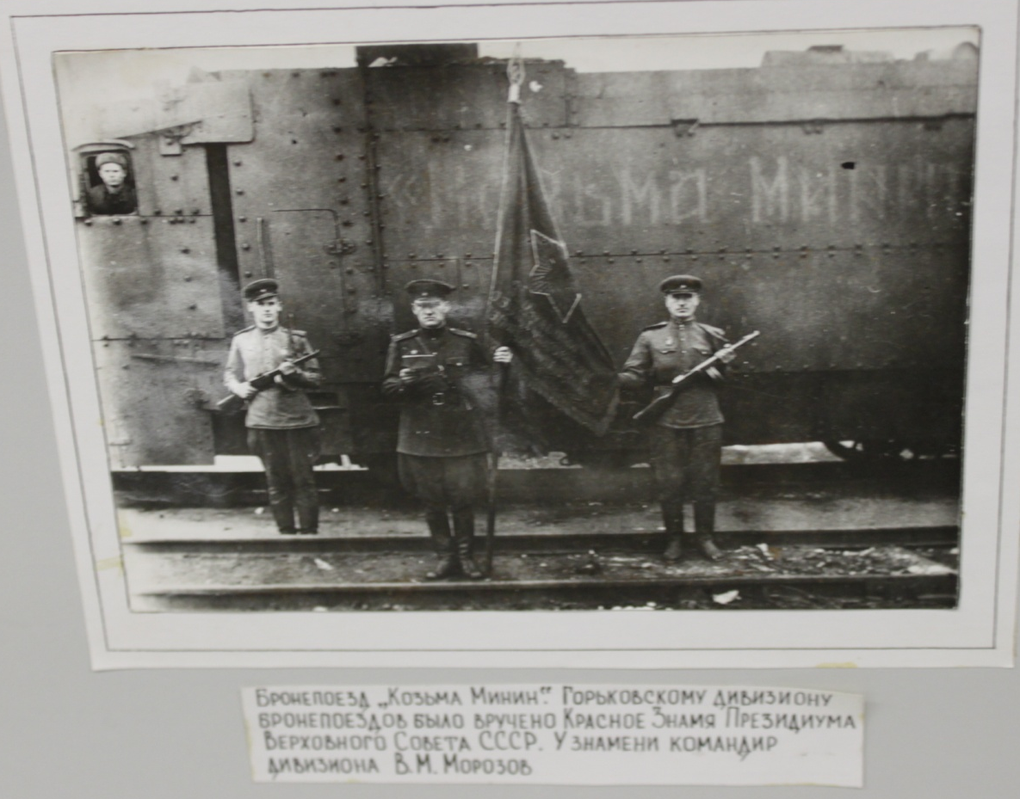
Все для фронта! Все для Победы!
Notes:
Недаром немецкая авиация стремилась стереть с лица земли корпуса заводов и предприятий города Горького, так как промышленность Горьковской области с первых дней войны начала перестраивать свое производство на выпуск вооружения, боеприпасов, осваивать новые виды боевой техники для Красной армии. В первые месяцы войны горьковчане под руководством областного комитета партии перестраивают работу всех предприятий на военный лад, переходят на выпуск продукции для фронта.
Вставшие на места мужей и сыновей, женщины за станками трудились на заводах под главный лозунг военных лет – «Все для фронта! Все для победы!».

Slide 11
Дугина Глафира Степановна,
1925 г.р.
Notes:
Хотелось бы сказать еще об одной женщине. Дугина Глафира Степановна всю войну проработала на заводе имени Сталина, обрабатывала основания пушек.

Slide 12
СПАСИБО ЗА ВНИМАНИЕ!
Нижний Новгород, Канавинский район, 2014 г.

